Slide 1
Возможности применения онлайн-обучения в ГБПОУ СО «Красноуфимский аграрный колледж». Система оценки качества онлайн-курсов в проекте «Современная цифровая образовательная среда в РФ»

Slide 2
Онлайн-обучение в России
157 онлайн-курсов по дисциплинам
Освоение части образовательной программы
1 000 000 заявок от 300 000 пользователей
30
15
55
Студенты 300 университетов
Преподаватели и учителя
Свободные слушатели
Зачет результатов обучения
Включение онлайн-курса в учебный план
123 онлайн-курса на русском и английском языках
Программы дополнительного образования + новые типы программ без достижения уровня образования: специализации, мини-магистратуры и т.п.
Более 700 онлайн-курсов на 20 российских платформах
Самообразование - освоение онлайн-курса без формального подтверждения результатов обучения
Notes:
В качестве предпосылок для

Slide 3
Приоритетный проект «Современная цифровая образовательная среда»
Notes:
В качестве предпосылок для

Slide 4
Приоритетный проект «Современная цифровая образовательная среда»
Задачи проекта:
Повысить качество и доступность образования в России за счет использования онлайн-курсов на всех уровнях образования
Создать условия для широкого вовлечения обучающихся в академическую мобильность с использованием онлайн-курсов при освоении основных образовательных программ
Создать механизмы постоянного повышения качества онлайн-курсов
Расширить число разработчиков онлайн-курсов и создать конкурентную среду для платформ, работающих в области формального образования
Повысить эффективность онлайн-технологий
Создать систему повышения квалификации в области онлайн-обучения
Ознакомить студентов и общество с возможностями онлайн-обучения
Notes:
В качестве предпосылок для

Slide 5
Онлайн-курсы
Открытое содержание и возможность оценить качество курса до начала обучения
Удобный формат освоения
Индивидуальные образовательные траектории (в т.ч. межуниверситетские)
Возможность использования качественных образовательных ресурсов
Широкое масштабирование числа обучающихся без увеличения затрат
Автоматизация рутинной деятельности преподавателя и высвобождение его времени для новых видов контактной работы
Notes:
В качестве предпосылок для

Slide 6
Возможности для образовательных организаций
расширение образовательных возможностей, предлагаемых университетом студентам, повышение степени индивидуализации обучения, повышение привлекательности образовательных программ;
высвобождение востребованных кадровых ресурсов или восполнение недостающих ресурсов;
сокращение затрат на реализацию образовательных программ в части традиционных, малоэффективных форм взаимодействия со студентами;
высвобождение ресурсов для новых, проектных форм обучения;
высвобождение аудиторного фонда и экономия материально-технических ресурсов;
повышение качества обучения за счет использования эффективных онлайн курсов ведущих российских и международных преподавателей и экспертов и проведения независимого контроля знаний студентов;
обеспечение ритмичности обучения, вовлеченности обучающихся в течение всего периода изучения курса за счет строгой системы еженедельных контрольных заданий;
обеспечение формирования новых компетенций обучающихся за счет владения новыми технологиями обучения;
обеспечение прозрачности содержания обучения и, как следствие, повышение доверия к результатам обучения;
создание новых образовательных программ, в т.ч. по новым направлениям подготовки.
Notes:
В качестве предпосылок для

Slide 7
Задачи системы оценки качества
Обеспечение доверия к онлайн-курсу через предоставление максимально полной и достоверной информации об онлайн-курсе и его качестве
Упрощение для образовательной организации процесса принятия решения о зачете/использовании результатов обучения на онлайн-курсе в образовательной программе
Вовлечения в систему формального образования платформ, которые сегодня работают на рынке неформального образования
Обеспечение конкурентной среды на рынке онлайн-образования и постоянная мотивация разработчиков к улучшению качества онлайн-курсов
Notes:
В качестве предпосылок для

Slide 8
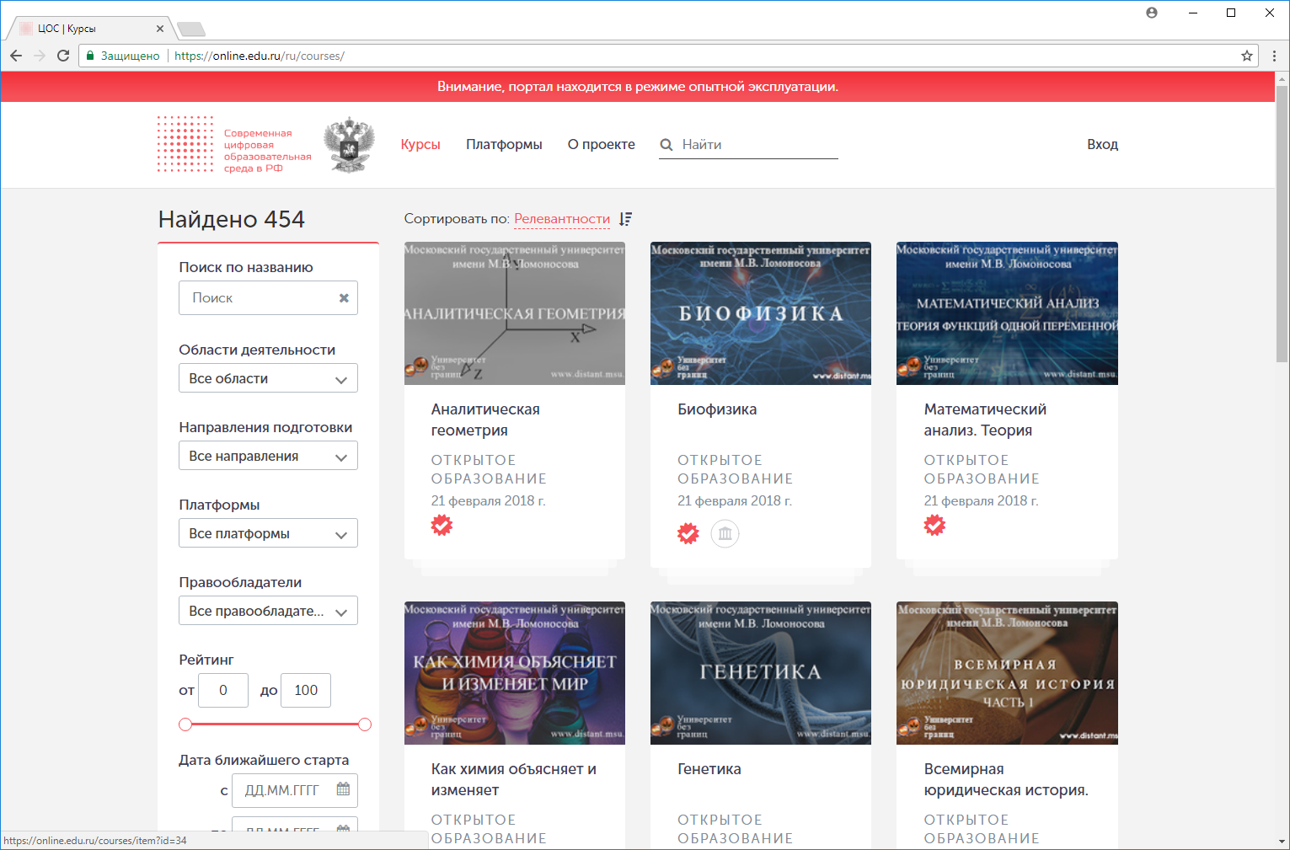
Ресурс «одного окна» (РОО) online.edu.ru
Notes:
В качестве предпосылок для

Slide 9
Функции «одного окна»
Платформы онлайн-обучения
Аккредитованные независимые организации, осуществляющие оценку онлайн-курсов
ФУМО
Единый каталог онлайн-курсов с разных платформ, глобальная идентификация онлайн-курсов, описание с привязкой к карте компетенций, хранение архива версий
Организации, реализующие онлайн-курсы
Оценки курсов
√
Информация для обучающихся и образовательных организаций об онлайн-курсах и их оценках, а также фиксация возможности их освоения или зачета в рамках конкретных образовательных программ
Описание курса
Информация о востребованности онлайн-курсов, мониторинг использования онлайн-курсов образовательными организациями при реализации образовательных программ
Определение перечня «зачитываемых» курсов
Вузы, реализующие мобильность
Обмен информацией об обучающихся и процессе освоения онлайн-курсов между образовательными организациями при реализации виртуальной академической мобильности
Организации, оказывающие иные услуги, связанные с онлайн-обучением (например, онлайн-прокторинг)
Notes:
В качестве предпосылок для

Slide 10
Общая схема оценки качества
Notes:
В качестве предпосылок для

Slide 11
Принципы системы оценки качества
Система оценки качества онлайн-курсов
Открытая система критериев и стандартов качества
Объективная оценка на основе больших данных
Обратная связь от разных источников
Опыт использования образовательными организациями в основных образовательных программах

Slide 12
Модель системы оценки качества
Система оценки качества онлайн-курсов
Открытая система критериев и стандартов качества
Объективная оценка на основе больших данных
Обратная связь от разных источников
Опыт использования образовательными организациями в основных образовательных программах
«Виджет» для обратной связи
Пользователи
ФУМО
Подсистемы проведения оценки
Работодатели
Независимые эксперты

Slide 13
Модель системы оценки качества
Требования и «стандарты», разработанные независимыми организациями
Независимая оценка соответствия ОК лучшим практикам (добровольная аккредитация ОК)
Система оценки качества онлайн-курсов
Открытая система критериев и стандартов качества
Объективная оценка на основе больших данных
Обратная связь от разных источников
Опыт использования образовательными организациями в основных образовательных программах
«Виджет» для обратной связи
Пользователи
ФУМО
Подсистемы проведения оценки
Работодатели
Независимые эксперты

Slide 14
Модель системы оценки качества
Источники данных об успехах пользователей (трудоустройство, победы в олимпиадах и пр.
Данные учебной аналитики, рекомендации по улучшению курса
Автоматизированная оценка ОК на основе анализа больших данных о поведении пользователей и достижении ими образовательных целей
Требования и «стандарты», разработанные независимыми организациями
Независимая оценка соответствия ОК лучшим практикам (добровольная аккредитация ОК)
Отзывы пользователей, содержащие е сведения об их успехах
Успешность освоения «цепочек» ОК
Система оценки качества онлайн-курсов
Открытая система критериев и стандартов качества
Объективная оценка на основе больших данных
Обратная связь от разных источников
Опыт использования образовательными организациями в основных образовательных программах
Обязательная оценка:
- Полнота, корректность
- работоспособность
Фильтр: - тип объектов
Мотивация на повышение качества
Онлайн-курс
Онлайн-курс
«Виджет» для обратной связи
внедрение новых технологий
улучшение системы оценки, повышение универсализации,
появление вариативности,
развитие персонализации, исправление ошибок,
повышение качества форматов представления информации,
обновление содержания
Пользователи
ФУМО
Подсистемы проведения оценки
Работодатели
Независимые эксперты
Образовательные организации

Slide 15
Модель системы оценки качества
Обязательная оценка онлайн-курса
Добровольная оценка онлайн-курса
Проверка соответствия онлайн-курса минимальным обязательным требованиям
Представление онлайн-курса на ресурсе
«одного окна»
Содержательная оценка онлайн-курса
Непрерывная оценка качества онлайн-курса
Экспертиза ОК со стороны образовательных организаций (подтверждение зачета ими результатов обучения по ОК в ООП)
Экспертиза паспорта (описания) онлайн-курса
+
Экспертиза ОК со стороны ФУМО на соответствие компетенций ОК требованиям ФГОС
Пользовательская оценка (отзывы и бальные оценки)
Экспертиза онлайн-курса на соответствие законодательству РФ, отсутствие запрещенных материалов
Экспертиза ОК со стороны работодателей или бизнес-сообществ
+
Оценка ОК на основе поведения пользователей (статистическая обработка «больших данных»)
Проверка работоспособности компонентов ОК
Независимая академическая экспертиза онлайн-курса
Оценка ОК независимыми организациями (добровольная аккредитация ОК на соответствие лучшим практикам)
Экспертиза платформы онлайн-обучения на соответствие обязательным требованиям
Оценки качества онлайн-курсов, отзывы, рейтинги
Экспертиза системы онлайн-прокторинга
Репутационные показатели правообладателя и/или платформы
Notes:
В качестве предпосылок для

Slide 16
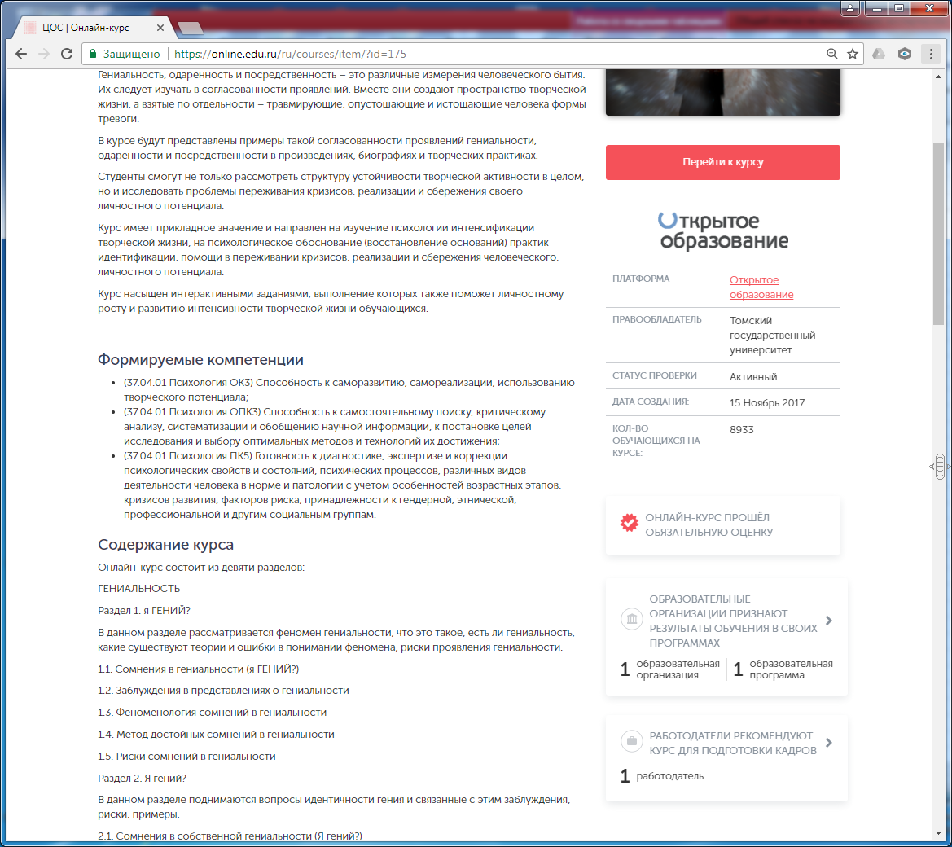
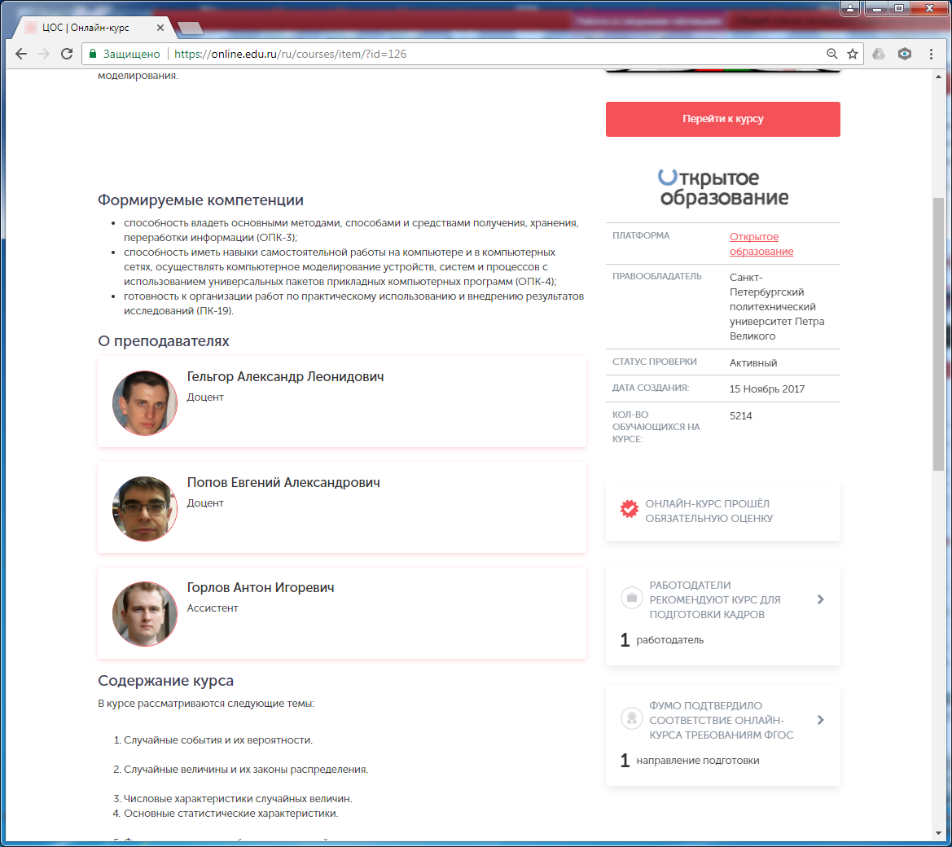
Оценки качества на ресурсе «одного окна»
Notes:
В качестве предпосылок для

Slide 17
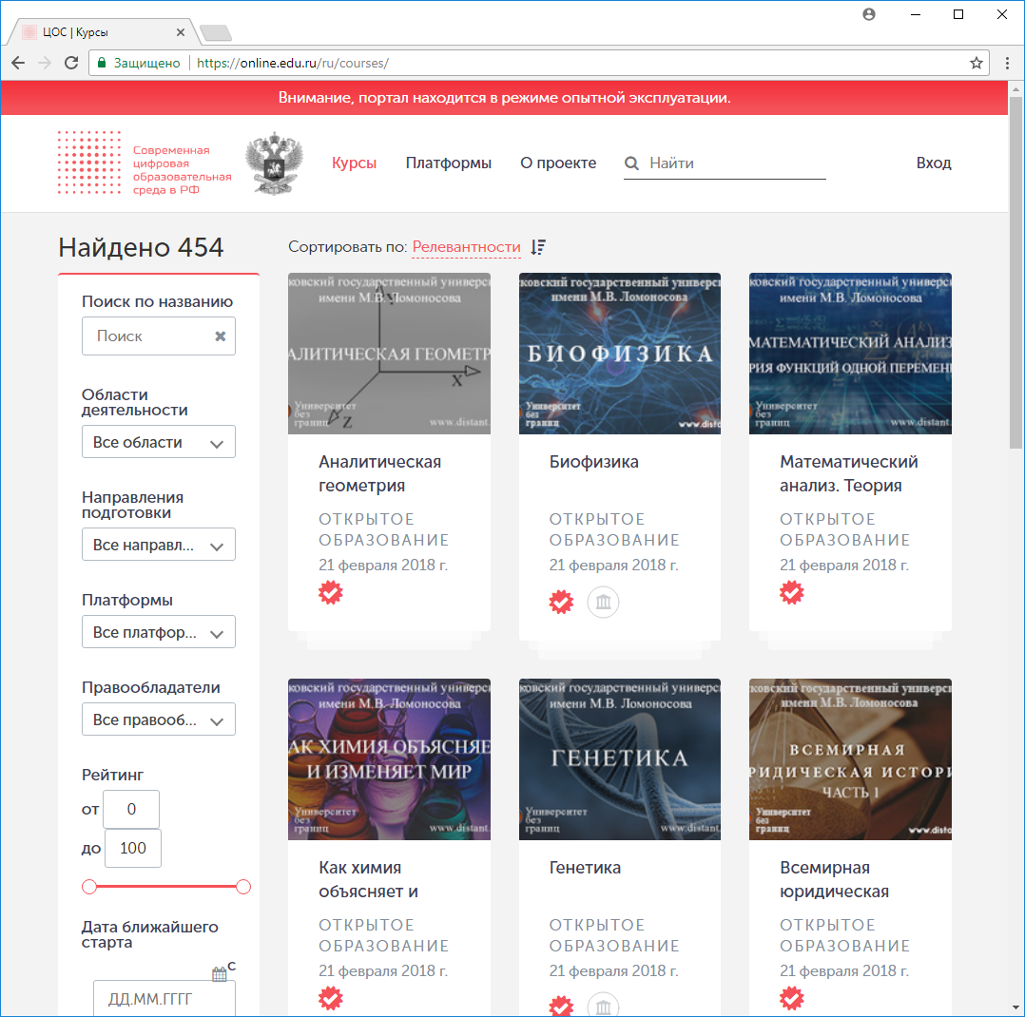
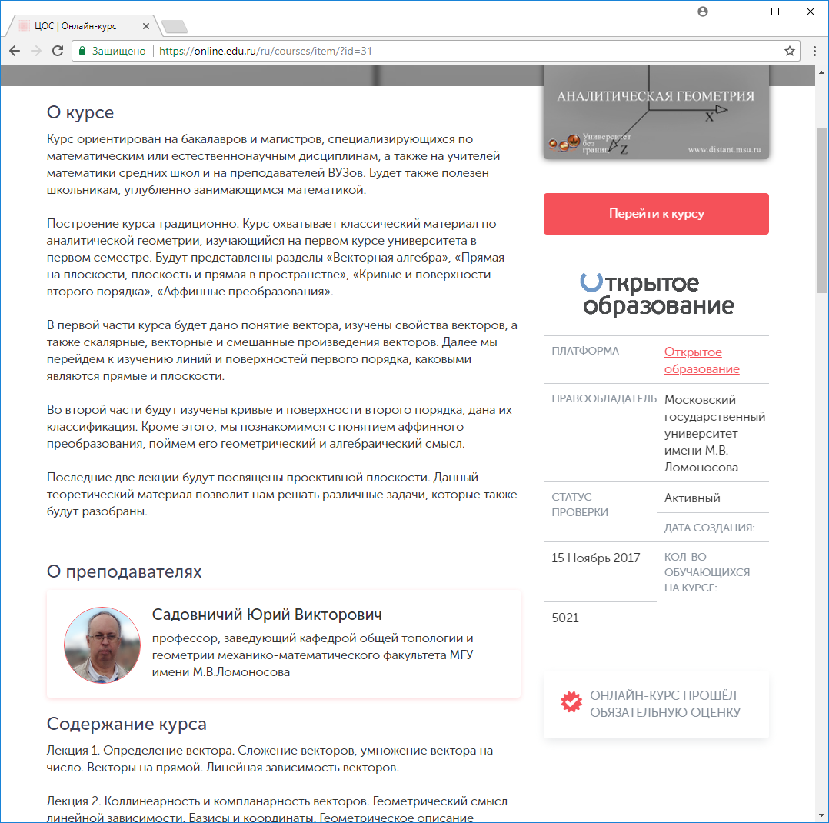
Обязательная оценка онлайн-курсов
Эксперты
Специалисты оператора РОО
Критерии
Экспертиза паспорта ОК
Экспертиза ОК на соответствие законодательству РФ
Проверка работоспособности компонентов ОК
Заключение
ОК прошел обязательную оценку
ОК может быть допущен к публикации на РОО
Все онлайн-курсы, размещаемые на РОО проходят обязательную оценку
Notes:
В качестве предпосылок для

Slide 18
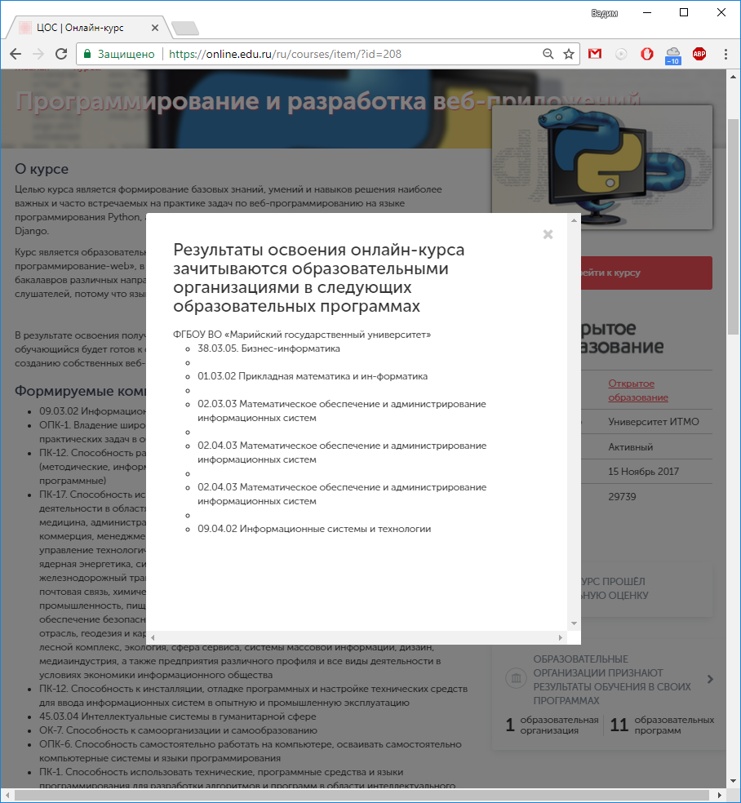
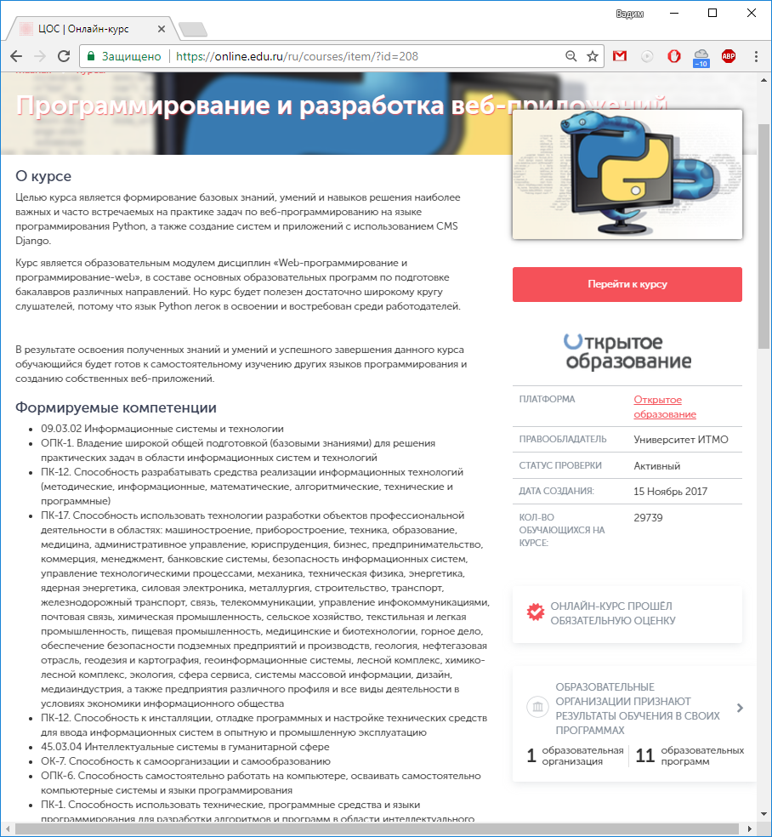
Оценка качества ОК образовательными организациями
Эксперты
назначаются образовательной организацией-участником экспертизы на основании внутренних документов образовательных организаций с учетом требований к их квалификации и профессиональному опыту
Критерии
Соответствие параметров онлайн-курса характеристикам ОП и входящих в их состав модулей, соответствующих тематике онлайн-курса
Качество материалов курса и инструментов контроля РО
Заключение
Фиксация факта гарантии зачета онлайн-курса и/или его использования при реализации основных образовательных программах со ссылкой на информацию, размещенную на сайте образовательной организации
12 вузов приняли участие в оценке качества онлайн-курсов в рамках апробации
Более 30 онлайн-курсов прошли оценку
Notes:
В качестве предпосылок для

Slide 19
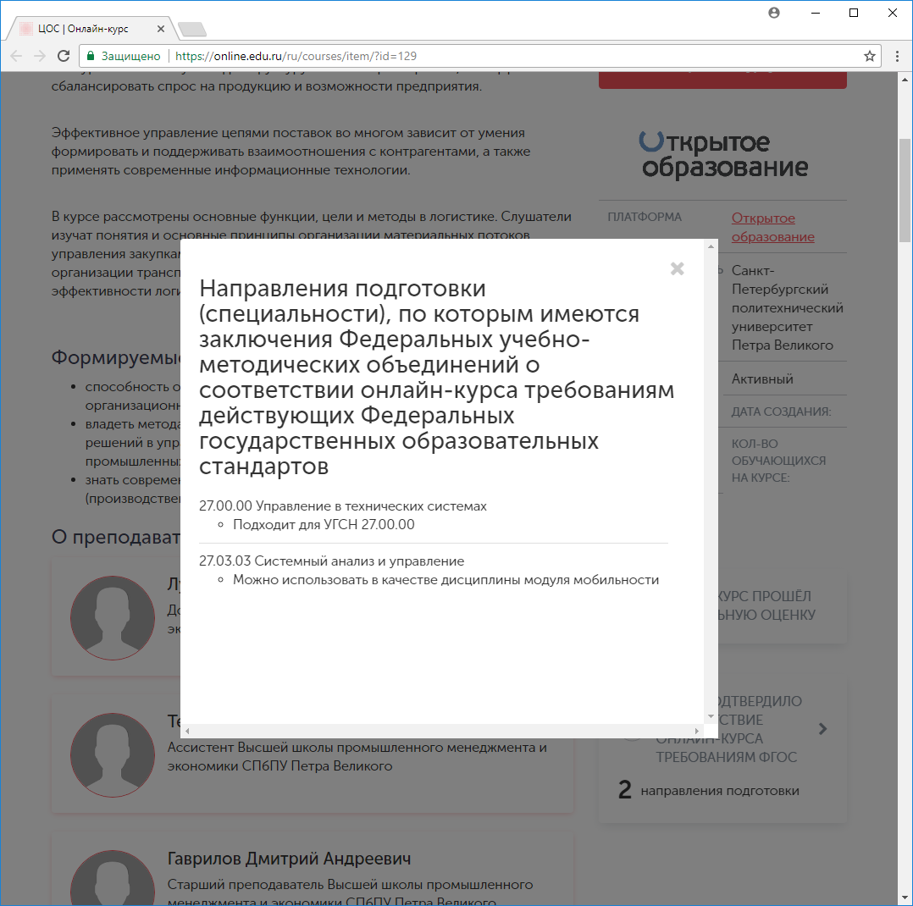
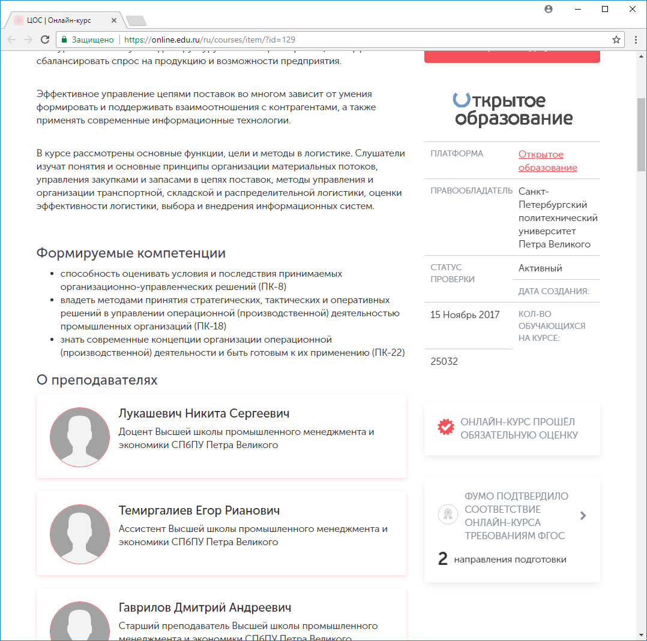
Оценка качества ОК федеральными учебно-методическими объединениями
Эксперты
по представлению председателей научно-методических советов ФУМО из специалистов, имеющих ученую степень/звание, большой стаж работы в конкретной предметной области и обладающих знаниями и умениями, достаточными для проведения экспертизы
Критерии
Соответствие ОК направлению подготовки;
Соответствия заявленных в ОК компетенций и результатов обучения действующим ФГОС и ПООП (при наличии);
Соответствие сведений об ОК;
Оценка лекционных материалов, практических/лабораторных работ, практико-ориентированных заданий (проектов), дискуссии и самостоятельной работы, фонда оценочных средств ОК;
Оценка анализа процесса обучения;
Оценка аппаратно-программных средств, используемых в процессе;
Оценка доступности контента.
Заключение
Гриф ФУМО о соответствие требованиям ФГОС и ПООП (при наличии) по направлению (специальности) и рекомендации к применению в образовательных программах
Разработка и апробация регламентов оценки качества проводилась на базе ФУМО по УГСН 27.00.00 «Управление в технических системах»
20 онлайн-курсов прошли оценку качества в рамках апробации
Notes:
В качестве предпосылок для

Slide 20
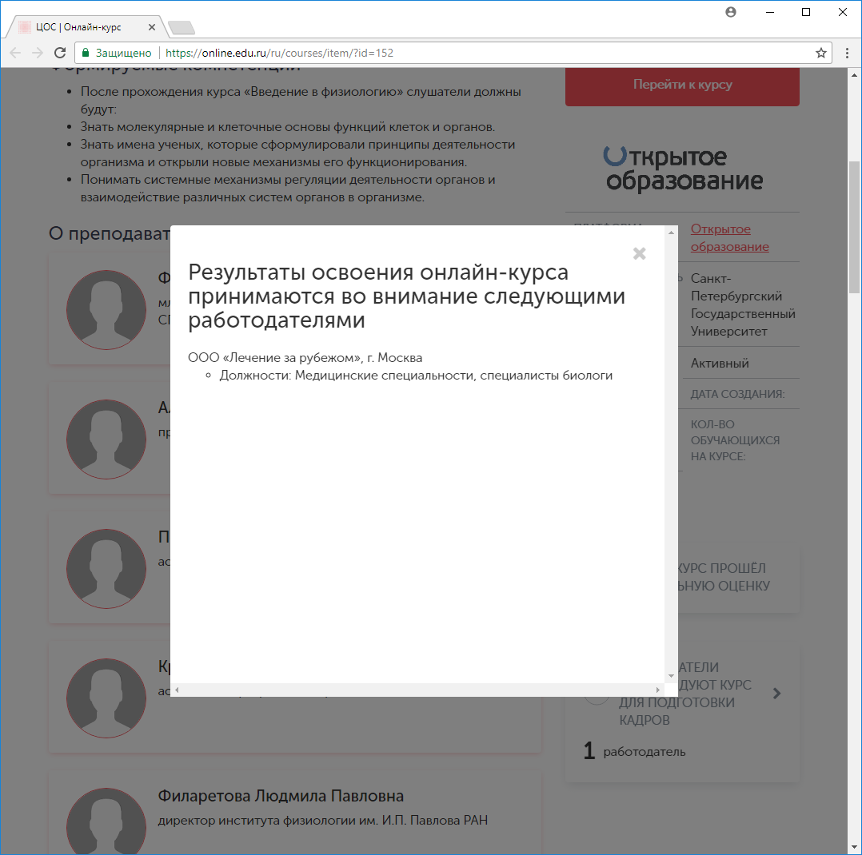
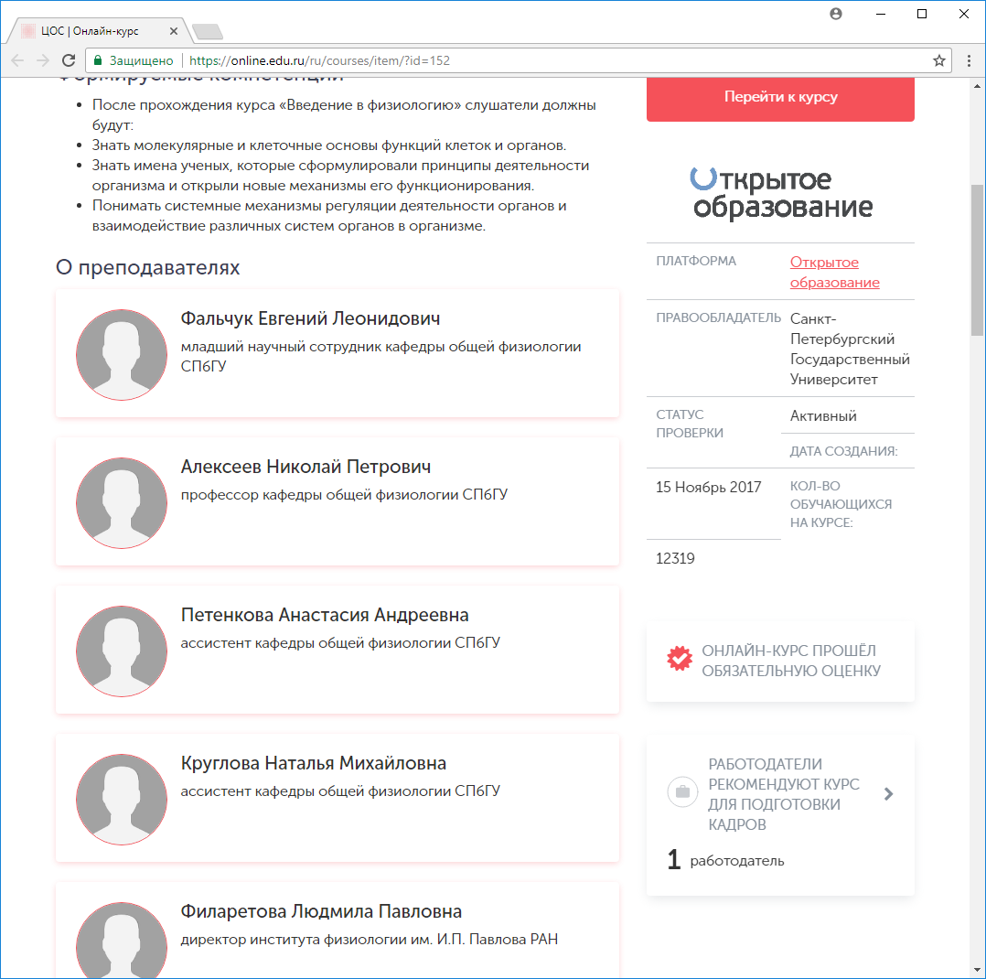
Оценка качества ОК работодателями
Эксперты
Экспертами выступают представители организаций (предпочтительно из числа руководителей и/или ведущих специалистов), отвечающих требованиям к уровню образования, к стажу, к знаниям, умениям
Критерии
Оценка показателей, характеризующих онлайн-курс с позиций соответствия существующим стандартам и классификаторам, регламентирующим трудовую деятельность: соответствие материала курса описанию трудовых функций в профессиональных стандартах; соответствие материала курса подготовке специалистов к различным видам трудовой деятельности;
Оценка онлайн-курса участником опроса (актуальность, новизна, качество реализации, опыт работы с освоившими курс, возможность рекомендации сотрудникам).
Заключение
Фиксация фактов использования ОК для повышения квалификации сотрудников, факта заинтересованности в выпускниках ОК/серии ОК и т.п.;
Оценка ОК на соответствие профессиональным стандартам и/или внутренним требованиям к должностям
Представители более 30 предприятий и организаций приняли участие в оценке качества онлайн-курсов в рамках апробации
Более 150 онлайн-курсов прошли оценку
Notes:
В качестве предпосылок для

Slide 21
Оценка качества ОК независимыми экспертами
Эксперты
Организатор экспертизы выбирается на конкурсной основе; эксперты включаются в реестр организатором экспертизы в соответствии с квалификационными требованиями; назначаются на проведение экспертизы случайным отбором с исключением конфликта интересов
Критерии
Оценка содержательных характеристик ОК: корректность формата и авторского стиля ОК; актуальность и востребованность ОК; соответствие материалов ОК современным научным представлениям; корректность описания оригинальности ОК; наличие аналогичных по структуре и содержанию ОК; полнота содержания ОК в предметной области; отсутствие фактологических ошибок.
Педагогическая оценка ОК: корректность указания типа ОК; корректность описания целей и задач ОК; правильность указания направления подготовки; корректность определения соответствия ФГОС; корректность формулировки результатов обучения и компетенций, формируемых ОК; наличие фронда оценочных средств и его соответствие целям и задачам ОК; наличие методических указаний к выполнению заданий; понятность и доступность для целевой аудитории языка изложения и пр.
Заключение
Мотивированное перечисление положительных качеств ОК и его недостатков;
Замечания и практические предложения по улучшению онлайн-курса;
Общая оценка онлайн-курса и рекомендации правообладателю онлайн-курса.
Проведена апробация оценки онлайн-курсов с использованием регламентов и критериев независимой академической экспертизы ОК для 30 курсов
Notes:
В качестве предпосылок для

Slide 22
Оценка качества ОК пользователями
Эксперты
Доступ к анкете пользовательской оценки ОК предоставляется пользователям, освоившим не менее 20% курса; вес оценки определяется долей освоенного курса
Критерии
содержание курса;
структура курса;
работа преподавателя(ей);
процедура получения оценки и сертификата;
технические аспекты и эргономичность курса.
Заключение
Интегральная (численная) оценка качества ОК пользователями и оценки по каждой из групп критериев
В рамках апробации в оценке качества онлайн-курсов приняли участие около 150 пользователей
Notes:
В качестве предпосылок для

Slide 23
Независимая оценка (добровольная аккредитация) ОК на соответствие лучшим практикам онлайн-образования
Эксперты
Независимые организации, разработавшие собственные стандарты, спецификации, положения, описывающие суть требований, предъявляемых к технологиям реализации онлайн-курсов и процедуру оценки ОК на соответствие этим требованиям
Независимые организации (организаторы оценки) допускаются Экспертным советом на основе представленной заявки
Критерии
Соответствие ОК стандарту (спецификации), описывающему требования к «лучшей практике»; победа ОК в конкурсе, проводимом в формате «лучших практик»
Заключение
«Бейджик» об уровне соответствия требованиям «лучшей практики»; описание требований; заключение экспертной комиссии
Notes:
В качестве предпосылок для

Slide 24
Примеры «лучших практик»
применение в онлайн-обучении передовых педагогических технологий (адаптивное обучение, проектные методы обучения и др.);
лучшие практики применения тестов, организации совместной работы обучающихся, организации взаимо- и самооценивания, визуализации учебного материала и др.;
практики обучения на ОК нетрадиционных форматов или с использованием новых технологических принципов и др.
лучшие практики создания ОК на конкретных технологических платформах;
соответствие ОК стандартам доступности для особых категорий слушателей (лиц с ограниченными возможностями здоровья, для иностранных слушателей, обучение одаренных школьников и др.);
Notes:
В качестве предпосылок для

